Slide 1
Основное сырье бродильных производств.

Slide 2
крахмал
Зерновые злаки 47-50%
Картофель 17-18%
сахар
Меласса 45-50%
Плоды и ягоды
клетчатка
древесина
сахарная свекла 17-18%
сульфитный щелок
специфическое
хмель
Различают несколько видов брожения: спиртовое, молочнокислое,
уксуснокислое, лимоннокислое и т.д., что определяется видом микроорганизма (дрожжи, бактерии, плесневые грибы), осуществляющего процесс.
Основным видом сырья в бродильных производствах является растительное. Существуют различные классификации сырья: по консистенции, преобладанию какого-либо химического вещества, целевому назначению и др.

Slide 3
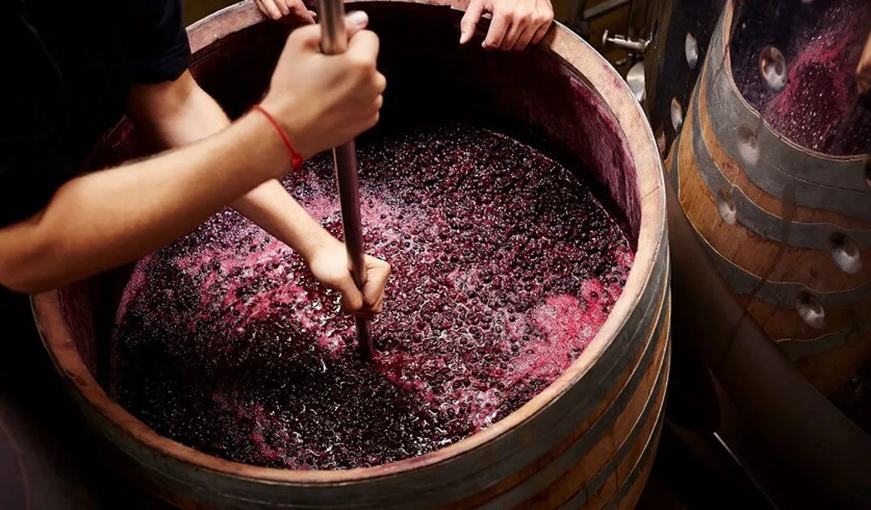
К растительному сырью, используемому в бродильных производствах, предъявляют следующие технико-экономические требования:
- оно должно ежегодно воспроизводиться в необходимых количествах;
быть доступным и дешевым;
- сырье должно содержать значительное количество основного компонента (например, углеводов);
- в случае необходимости хорошо выдерживать хранение.

Slide 4
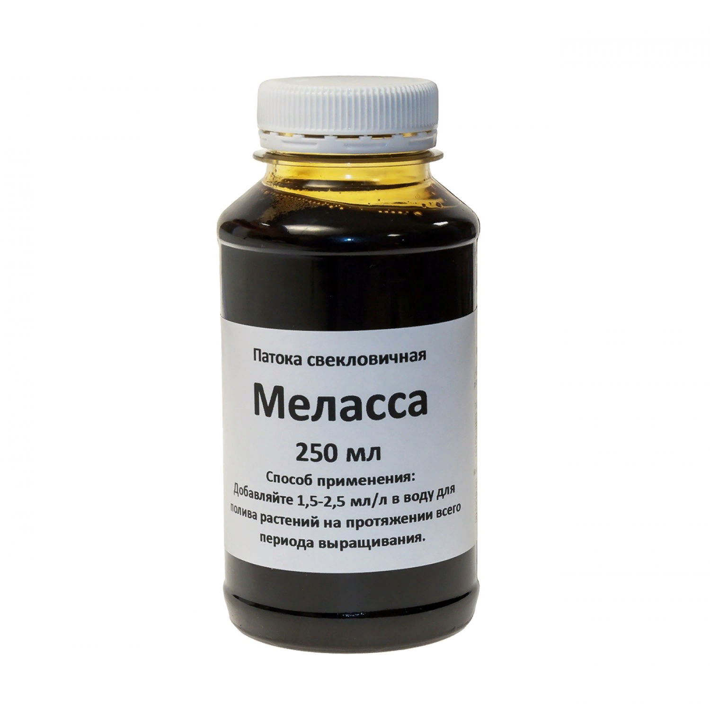
Сахаросодержащее сырье
Меласса
Меласса - это побочный продукт производства пищевого сахара. Поскольку сахар производят из сахарной свеклы и сахарного тростника, различают свекловичную и тростниковую мелассу. В обоих случаях это то, что остается после кристаллизации сахара из сахарного раствора с последующим упариванием этого остатка. Это густая, вязкая жидкость темно-коричневого цвета с запахом карамели. Меласса – сырье для производства спирта и хлебопекарных дрожжей. Состав мелассы непостоянен, зависит от почвенно-климатических условий выращивания сахарной свеклы, условий хранения свеклы и самой мелассы, технологии переработки свеклы на сахар.
Средний химический состав мелассы (%):
вода — 18-25, сухие вещества — 75-82, в том числе сахароза — 45-50, инвертный сахар — около 1, раффиноза — около 1 -2, несбраживаемые вещества (несахара) — 35-40.
Перевозится меласса в железнодорожных, автомобильных цистернахили металлических бочках. Мелассу хранят в цилиндрических стальных резервуарах вместимостью 500-2000 тонн при температуре не выше 40 С.

Slide 5
Сахарная свекла
Двулетнее корнеплодное растение, возделывается в основном для получения сахара, но может также возделываться для корма животным. В первый год растение формирует розетку прикорневых листьев и утолщённый мясистый корнеплод, в котором содержание сахарозы обычно колеблется от 8 до 20 % в зависимости от условий выращивания и сорта.
Корень свеклы делится на три части: верхнюю часть — головку, несущую на себе листья; собственно корень; хвостик, т.е. нижнюю часть корня.
клетки, образующие верхнюю кожицу свеклы (эпидермис)
клетки, образующие сосудистые пучки
основная клеточная ткань — паренхима

Slide 6
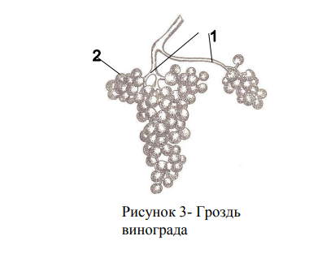
Виноград
Виноград – это основное сырье для производства вина. Представляет собой лиану, относится к семейству виноградных. Соцветие – сложная кисть.
Плоды винограда, собранные в кисть, представляют собой гроздь. Гроздь (состоит из механически прочного остова - гребня (1) и нежных плодов - ягод(2), прикрепленных к гребню. Ягода состоит из кожицы (1), мякоти (2) и семян (3)
Все технические сорта винограда делят на универсальные и специальные.

Slide 7
Картофель
Картофель – основное сырье для производства спирта. Принадлежит к
семейству пасленовых, к группе корнеплодов. Снаружи покрыт кожицей – эпидермисом. Она защищает клубень от механических повреждений. На ней видны глазки и поры. Под кожицей содержится несколько рядов клеток пробкового слоя – перидерма , который защищает клубень от высыхания, сосудистоволокнистые кольца , от которых отходят пучки к глазкам. Кожица и пробковый слой не содержат крахмала. Далее следует внутренняя часть клубня – внешняя сердцевина паренхима и внутренняя сердцевина, которые состоят из клеток, заполненных клеточным соком. В нем плавают крахмальные зерна.
Из сахаров содержатся: сахароза, глюкоза, фруктоза. Преобладает сахароза.
Азотистые вещества представлены белками, аминокислотами, амидами и азотистыми основаниями.
Клеточный сок картофеля имеет слабокислую реакцию (рН 5,6-6,2) из-за наличия органических кислот (лимонной, щавелевой, яблочной).
Минеральные вещества представлены солями калия и фосфорной кислоты.
В картофеле содержится витамин С (до 25 мг%) и небольшое количество витаминов группы В.

Slide 8
Температурный режим хранения зависит от периода хранения.
Различают следующие периоды хранения:
начальный
охлаждение
Зимний
весенний

Slide 9
Зерновое сырье
Для производства спирта используют любое зерно (пшеницу, ячмень,
кукурузу, овес, просо, рожь), в том числе непригодное для пищевых и
кормовых целей.
Для производства пива – ячмень и в небольших количествах рис, кукурузу.
Для производства кваса – рожь, ячмень, кукуруза.
Ячмень, овес, просо, рожь применяют как в несоложенном состоянии так и в виде солода. Солод - это пророщенное в специальных условиях для накопления количества и активности ферментов зерно.
Различают голозерные (беспленчатые): пшеница, рожь, кукуруза и пленчатые: просо, овес, ячмень, рис.

Slide 10
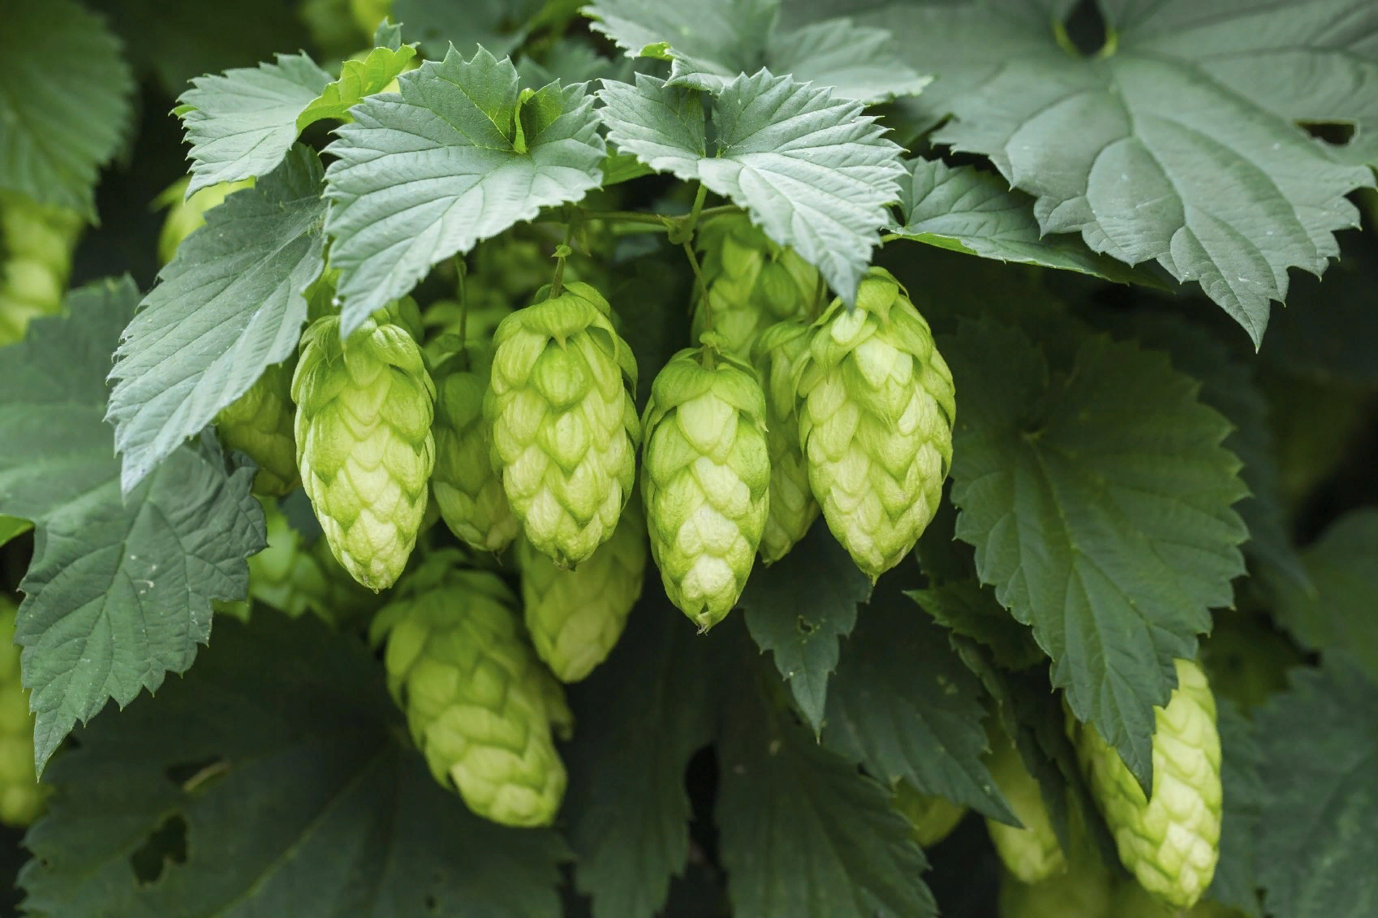
Хмель
Хмель применяют при производстве пива и браги для придания напиткам специфического аромата и горького вкуса, а также для повышения их стойкости при хранении. Хмель — это многолетнее вьющееся растение. В СНГ хмель культивируют в некоторых областях Украины, Российской Федерации и Казахстане.
В пивоварении используют женские соцветия хмеля — шишки. Шишки состоят из 40-60 прилистников и кроющих листков, которые расположены вокруг стебля. У созревшего хмеля стебель и внутренняя часть листьев покрыты блестящими мелкими зернышками желто-зеленого цвета, которые называются лупулином. Лупулин содержит в себе те ценные составные части, которые придают пиву аромат, горечь, повышают его стойкость при хранении, способствуют образованию стойкой пены.

